Slide 1
Materiał informacyjny
dla przedsiębiorców
o projekcie System wczesnego ostrzegania (SWO) - IV nabór

Slide 2
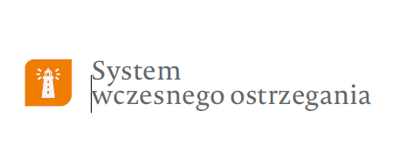
Jesteś przedsiębiorcą w trudnej sytuacji? Masz trudności w zdiagnozowaniu przyczyn pogarszającej się sytuacji firmy, nie wiesz dlaczego notujesz straty, a podejmowane działania nie przynoszą oczekiwanych skutków? Stoisz u progu koniecznej restrukturyzacji i nie wiesz jak ją przeprowadzić bądź obawiasz się bankructwa?
Projekt System wczesnego ostrzegania (SWO) jest dla Ciebie! Zapraszamy małe oraz średnie przedsiębiorstwa do udziału w III naborze.
IV nabór ogólnopolskiego projektu skierowany jest do mikro, małych oraz średnich przedsiębiorstw, które znalazły się w okresowych trudnościach. Jego celem jest pomoc w zdiagnozowaniu przyczyn zaistniałej sytuacji oraz zapewnienie wsparcia doradczego, mentoringowego oraz szkoleniowego dla zakwalifikowanych do projektu firm.
Do udziału zaproszone są firmy, które prowadzą aktywną działalność gospodarczą zarejestrowaną minimum 12 miesięcy przed dniem rozpoczęcia naboru. W ramach projektu sporządzona zostanie szczegółowa diagnoza kondycji przedsiębiorstwa, na podstawie której przedsiębiorca będzie mógł wybrać formę wsparcia indywidualnie dobraną do potrzeb jego firmy.
Możesz uzyskać dofinansowanie usług rozwojowych do 18 500 złotych netto! Całkowity koszt netto usługi doradczej/szkoleniowej pokrywa PARP. Przedsiębiorca ponosi koszt podatku VAT.
Wykonać autodiagnozę
Przejść kwalifikację do projektu
Poddać się szczegółowej diagnozie
Wybrać i zrealizować usługi rozwojowe
Co należy zrobić, aby skorzystać z oferowanego wsparcia dla przedsiębiorstwa w trudnej sytuacji?
1. Wypełnienie formularza rekrutacyjnego na stronie PARP wraz z załącznikami.
1. Przedstawienie wymaganych dokumentów.
2. Podpisanie umowy w przypadku kwalifikacji do projektu przez wykonawcę rekrutującego w danym makroregionie.
1. Sporządzenie diagnozy wraz z wyznaczonym konsultantem w ciągu 20 dni od podpisania umowy.
2. Zaakceptowanie przygotowanej diagnozy i rekomendacji ścieżki rozwoju.
1. Wybranie usług rozwojowych zgodnych z opracowanymi w diagnozie rekomendacjami.
2. Realizacja usług rozwojowych.
2. Rozliczenie kosztów usług z PARP.
Więcej informacji znajdą Państwo w Regulaminie oraz materiałach informacyjnych na stronie projektu SWO.

Slide 3
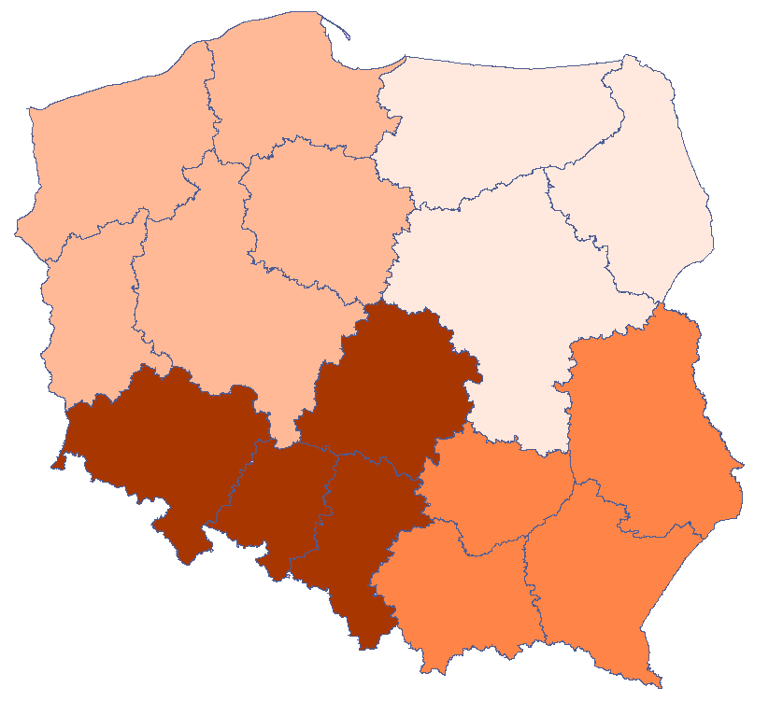
Informacje o projekcie System Wczesnego Ostrzegania (SWO)
IV nabór zgłoszeń przedsiębiorców do projektu SWO odbędzie się 21 marca 2022 od godziny 12.00 do 31 marca 2022 do godziny 12.00 (lub do wyczerpania miejsc). Formularz rekrutacyjny pojawi się na stronie projektu SWO.
Rekrutacja do projektu odbywa się w podziale na obejmujące po kilka województw makroregiony widoczne na mapie obok.
Przedsiębiorcy wypełniają ten sam formularz, następnie kontaktują się z nimi współpracujący z PARP wykonawcy rekrutujący do projektu w danych makroregionach.
18 500
złotych netto
tyle dofinansowania na usługi rozwojowe może otrzymać przedsiębiorca zakwalifikowany do udziału w projekcie.
Kto może otrzymać wsparcie w ramach projektu?
Projekt kierowany jest do mikro, małych i średnich przedsiębiorstw, które doświadczają okresowych trudności.
Okresowe trudności rozpoznać można po:
spadku sprzedaży towarów lub usług w okresie 6 miesięcy przed datą zgłoszenia do projektu (z wyłączeniem sezonowych zmian)
istotnych zmianach kadrowych mających wpływ na prowadzoną działalność gospodarczą (odpływ kluczowego personelu) w okresie co najmniej 2 ostatnich miesięcy
istotnych zmianach prawnych lub technologicznych w branży, wymuszających konieczność zmian w organizacji
Szczegółowe informacje znajdują się w Regulaminie.

Slide 4
Jak aplikować o wsparcie w projekcie System Wczesnego Ostrzegania (SWO)?
1
Zgłoszenie chęci udziału w projekcie poprzez wypełnienie formularza dostępnego na stronie internetowej projektu SWO i załączenie wypełnionej i podpisanej ankiety rekrutacyjnej oraz informacji o spełnianiu kryteriów MŚP .
Oczekiwanie na weryfikację dokumentów zgłoszeniowych przez wykonawcę rekrutującego.
Wynik ankiety wskazujący na okresowe trudności umożliwia udział w projekcie SWO.
2
Skompletowanie i przedstawienie dokumentów potwierdzających kwalifikowalność do projektu, niezbędnych do zawarcia umowy.
Tyle zajmie weryfikacja kwalifikowalności przedsiębiorcy do projektu po przekazaniu na wskazany adres e-mail kompletu wymaganych dokumentów.
10 dni roboczych
Informacja zwrotna udzielona zostanie drogą mailową. W przypadku negatywnej weryfikacji można aplikować ponownie, nie ma jednak możliwości odwołania się od decyzji.
3
Przedsiębiorca zakwalifikowany do projektu przed podpisaniem umowy przedkłada oryginalne dokumenty niezbędne do jej zawarcia. Umowa zawierana jest na maksymalnie 6 miesięcy od daty jej podpisania.
Szczegółowe informacje znajdują się w Regulaminie.

Slide 5
Diagnoza kondycji przedsiębiorstwa w ramach projektu SWO
Proces usług doradczych po podpisaniu umowy rozpoczyna się od opracowania szczegółowej diagnozy kondycji przedsiębiorstwa.
Dostęp do diagnozy ma przedsiębiorca, PARP oraz wykonawca rekrutujący do projektu.
Diagnoza sporządzana jest pomiędzy przedsiębiorcą a wykonawcą rekrutującym do projektu. Spotkanie z konsultantem odbywa się w ustalonym terminie, nie później niż 20 dni kalendarzowych po podpisaniu umowy.
?
Diagnoza składa się z takich elementów, jak:
szczegółowy opis okresowych trudności finansowych,
szczegółowy opis okresowych trudności pozafinansowych,
rekomendacje doradcze lub szkoleniowe.
Warunkiem uzyskania wsparcia finansowego na usługi rozwojowe jest zatwierdzenie przez przedsiębiorcę sporządzonej diagnozy.
Uznawany jest podpis kwalifikowany, podpis własnoręczny, a także oświadczenie przesłane drogą mailową.
Na podstawie diagnozy przedsiębiorca wybiera usługi rozwojowe z Bazy Usług Rozwojowych, które odpowiadają na zidentyfikowane potrzeby przedsiębiorstwa.
Szczegółowe informacje znajdują się w Regulaminie.

Slide 6
Jak zrealizować i rozliczyć usługi rozwojowe z Bazy Usług Rozwojowych (BUR)?
1
Zarejestrowanie przez przedsiębiorcę firmy i pracowników w BUR oraz utworzenie profilu firmy. PARP przydziela wówczas Przedsiębiorcy indywidualny numer ID wsparcia.
Przy zapisie na usługę rozwojową koniecznie należy posłużyć się przypisanym numerem ID!
2
Wybór usługi rozwojowej z Bazy Usług Rozwojowych (BUR) dostępnej pod adresem www.uslugirozwojowe.parp.gov.pl.
Wybrane usługi rozwojowe muszą mieć oznaczenie „Dofinansowanie - TAK”.
3
Przedstawienie karty usługi rozwojowej do akceptacji PARP.
4
Przedsiębiorca korzysta z wybranej usługi rozwojowej, a po jej zakończeniu wypełnia ankietę oceniającą usługę.
5
Przedsiębiorca przekazuje PARP „Wniosek o rozliczenie usługi rozwojowej”.
Jeśli usługa rozwojowa podlega opodatkowaniu VAT, wartość tego podatku opłaca przedsiębiorca na wskazany przez organizatora usługi numer rachunku.
6
W ciągu 14 dni po zaakceptowaniu „Wniosku o rozliczenie usługi rozwojowej” PARP opłaca wartość faktury lub zwraca przedsiębiorcy poniesiony koszt, jeśli opłacił on fakturę przed rozpoczęciem usługi rozwojowej.
Szczegółowe informacje znajdują się w Regulaminie.

Slide 7
Co jeszcze warto wiedzieć przystępując do projektu SWO?
TERMINY
W ciągu 30 dni od podpisania umowy należy skorzystać z usługi doradczej w postaci diagnozy kondycji firmy.
W ciągu 30 dni od zatwierdzenia diagnozy należy wybrać pierwszą usługę szkoleniową lub doradczą (w tym mentoring) w BUR.
W ciągu 6 miesięcy od podpisania umowy należy rozliczyć się z niej.
Obligatoryjnie należy korzystać z przydzielonego numeru ID. PARP nie sfinansuje usług, na które zapisano się bez użycia tego numeru.
ID
ODMOWA
PARP ma prawo odmówić finansowania usługi rozwojowej, jeśli:
nie nawiązuje ona do rekomendacji wynikających z diagnozy,
jej cena jest rażąco wysoka,
karta usługi w BUR jest niekompletna.
Jeśli cena wybranej usługi przewyższa kwotę przyznanego wsparcia finansowego, PARP pokryje koszt usługi do wysokości dofinansowania określonego w umowie. Pozostałą część opłaca przedsiębiorca.
BRAK
USŁUGI
Jeśli w ofercie BUR nie ma usług rozwojowych zgodnych z rekomendacjami, przedsiębiorca zobowiązany jest poinformować o tym PARP, który wskaże warunki wyboru usługi spoza BUR.
Szczegółowe informacje znajdują się w Regulaminie.

Slide 8
Biblioteka linków oraz dane kontaktowe
Tu znajdziesz linki!
Strona Projektu SWO,
Regulamin Projektu SWO,
Umowa w Projekcie SWO,
Baza Usług Rozwojowych,
Strona główna PARP,
Strona Biura Regionalnego PARP w Poznaniu.
Zapraszamy do kontaktu!
Punkt Informacyjny:
Biuro Regionalne PARP w Poznaniu
World Trade Center
ul. Bukowska 12 lok. 127, 60-810 Poznań
Infolinia: +48 61 291 00 39
Polska Agencja Rozwoju Przedsiębiorczości ul. Pańska 81/83,
00-834 Warszawa tel.: (22) 432 80 80, 432 71 25
www.parp.gov.pl

